Slide 1
Агния Барто
Резиновая Зина

Slide 2
Купили в магазине Резиновую Зину

Slide 3
Резиновую Зину В корзинке принесли

Slide 4
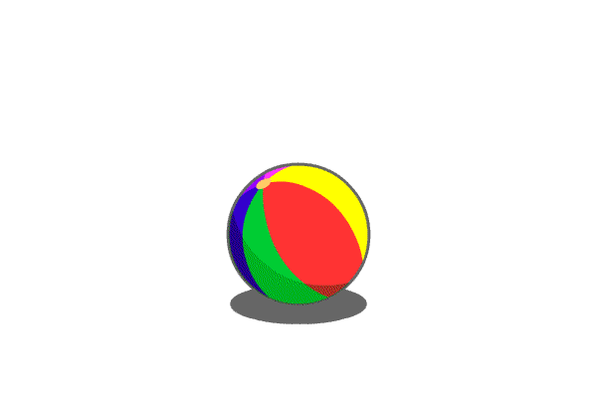
Она была разиней, Резиновая Зина

Slide 5
Упала из корзины Измазалась в грязи.

Slide 6
Мы вымоем в бензине Резиновую Зину

Slide 7
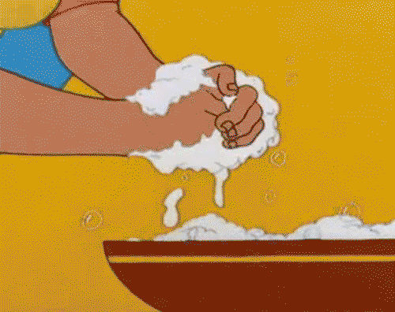
Мы вымоем в бензине И пальцем погрозим

Slide 8
Не будь такой разиней Резиновая Зина

Slide 9
А то отправим Зину Обратно в магазин.

